Slide 1

LA CARTE GEOLOGIQUE DE LA FRANCE AU 1/1 000 000ième…
… et le nouveau programme de Tale spé SVT
Notes:
Ce diaporama est tiré d’un atelier du plan national de formation qui s’est déroulé à Paris en Janvier 2020. Au cours de cet atelier Gaël Glandière (IA-IPR de SVT) et Damien Jaujard (professeur Agrégé à l’université de Paris) ont montré l’intérêt et les spécificités de la carte au millionième mais aussi les obstacles didactiques liés à cette ressource. L’aspect didactique (notion de modèle, carte géologique devant être comprise comme un document de synthèse, les représentations des élèves etc.) sera abordé dans un autre diaporama. Pour terminer cet exposé, j’ai ajouté d’autres informations issues d’une conférence de JM Lardeaux (Université de Nice) lors des journées « formaterre » de 2009. Merci à lui, à Gaël Glandière et à Damien Jaujard.

Slide 2
La carte géologique et le programme de Tale Spé SVT
Le numérique et les SVT : « Elles [les sciences de la vie et de la Terre] doivent aussi développer de nouvelles compétences numériques chez les élèves : l’usage des bases de données scientifiques, de systèmes d’informations géoscientifiques … »
Notes:
Pour commencer, ce paragraphe est issu de chapeau de présentation du programme de Tale Spé SVT. La carte géologique est un document relativement complexe apportant beaucoup d’informations. Quelle que soit son échelle, elle ne peut se suffire à elle-même: il faut l’accompagner de vues de terrain (réelles, photos, SIG…). La carte, de la façon dont elle a été construite, est un document de synthèse entre des observations sur le terrain, les connaissances des géologues (nature des roches, grands principes de stratigraphie…) et les modèles explicatifs validés (tectonique des plaques).

Slide 3
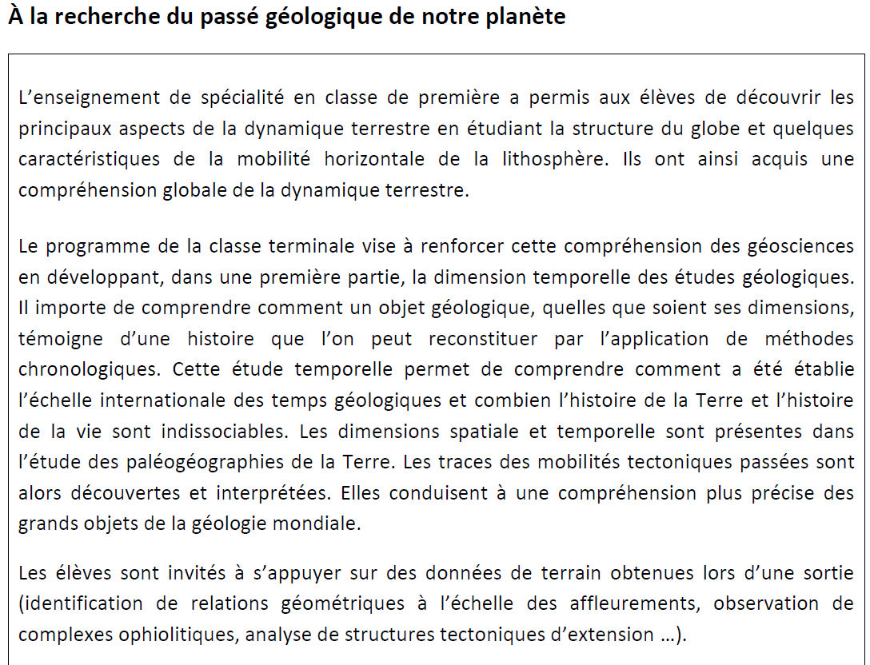
PNF SVT Paris Janvier 2020
  La datation prend une place importante sur la carte au 1/10⁶: les couleurs sont en lien direct avec la datation des roches et des événements
Les traces de mobilité sont nombreuses sur la carte!
Notes:
Ceci est un extrait du chapeau du programme (page 10 du programme)
On repère deux objectifs principaux:
La notion de temps et d’histoire (datation relative, absolue)
Les traces de mobilité tectoniques mêmes anciennes qu’on peut repérer sur le terrain
Ces deux grands objectifs sont déclinés ensuite dans le programme détaillé.

Slide 4
La carte géologique et le programme de Tale Spé SVT
Le temps et les roches (capacités, attitudes):
Extraire des informations à partir de cartes géologiques ; utiliser les apports complémentaires de la chronologie relative et de la chronologie absolue pour reconstituer une histoire géologique.
Notes:
D’abord la partie « le temps et les roches »

Slide 5
La carte géologique et le programme de Tale Spé SVT
Le temps et les roches (Objectifs):
les élèves appréhendent les méthodes du géologue pour construire une chronologie des objets étudiés. Ils comprennent la pertinence des méthodes employées en fonction du contexte géologique et identifient les limites d’utilisation des différentes stratégies de datation. Ils approfondissent les méthodes qu’ils ont acquises dans les classes précédentes, notamment l’exploitation des supports pétrographiques (échantillons, lames minces) et cartographiques. Ils font un nouvel usage de la carte de France au 1/10⁶, articulé sur les données chronologiques.
Notes:
Il y a beaucoup d’opportunités de reconstituer des chronologies avec la carte au millionième.

Slide 6
La carte géologique et le programme de Tale Spé SVT
Les traces du passé mouvementé de la Terre (capacités, attitudes)
Recenser et organiser les informations chronologiques sur les formations magmatiques et métamorphiques, figurant sur une carte de France au 10⁶.
Notes:
Mais aussi les traces du passé mouvementé de la Terre c’est-à-dire des traces de mobilité. Là encore, la carte géologique de France est sitée.

Slide 7
QUELQUES RAPPELS A PROPOS DES CARTES GEOLOGIQUES
« La carte géologique est un document de synthèse hautement interprétatif. Construite à partir de lever de terrain peu denses, elle est obtenue par mise en relation de points, par extrapolation raisonnée du non vu […] s’appuyant sur un savoir géologique commun » Pierre Savaton (ASTER, 1995)
Notes:
Attention, comme dit en introduction, la carte géologique est un document de synthèse qui peut entrainer de fausses représentations chez les élèves. Comme dit précédemment, nous aborderons cet aspect dans un autre diaporama.

Slide 8
QUELQUES RAPPELS A PROPOS DE LA CARTE AU MILLIONIEME
C’est une des 3 échelles utilisées en France (avec les cartes au 1/50 000ième et les cartes au 1/250 000ième)
AUCUN RELIEF: pas de courbes de niveau!
Construite à partir des cartes au 1/50 000ième qui couvrent quasiment toute la métropole.
Des informations supplémentaires par rapport aux cartes « classiques »:
  Profondeur des bassins sédimentaires
  Épaisseur des sédiments
  Le type des failles est précisé etc.
Notes:
La carte actuelle est construite à partir d’un assemblage des cartes au 50 000 avec, bien sûr, moins de détails à l’échelle des roches mais avec beaucoup d’informations supplémentaires
On a laissé de côté les veilles cartes au 1/80 000ième
L’absence de relief peut permettre de simplifier l’utilisation de la carte mais peut apporter aussi des obstacles (représentation dans l’espace).

Slide 9
QUELQUES RAPPELS A PROPOS DE LA CARTE AU MILLIONIEME
Des informations supplémentaires:
  La datation prend une place importante sur cette carte: les couleurs sont en lien direct avec la datation des roches et des événements
    Exemple: pour les roches magmatiques on a un nombre en plus pour repérer l’âge sur l’échelle de la chronologie absolue; pour les roches métamorphiques, le choix a été fait de donner la couleur reflétant l’âge du protolithe (le métamorphisme est daté par un figuré)
Notes:
Les informations de la carte au millionième ont donc des différences par rapport à une carte « classique » au 1/50 000ième Elle est BEAUCOUP PLUS INTERPRETATIVE

Slide 10
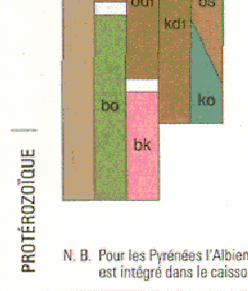
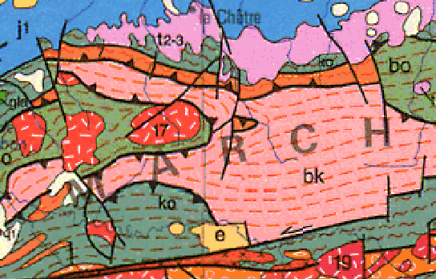
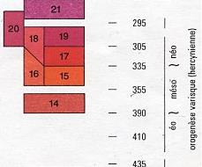


EXEMPLE DE SAISIE D’INFORMATION
nature et âge du protolithe (ici colonne strati donc ancienne roche sédimentaire)
PNF SVT Paris Janvier 2020
Métamorphisme
Âge du métamorphisme
(autour de -355 MA)
Degré du métamorphisme (on a comme indicateur le « pic de pression »)
direction de la
foliation/schistosité
Notes:
Exemple de cette richesse
Nous sommes au sud du bassin parisien (vers « la Châtre ») : le « bk » date du briovérien Cambrien (il est dans la colonne stratigraphique donc le protolithe (la roche initiale) = roche sédimentaire). Je dis roche initiale car on observe un métamorphisme. Le métamorphisme est repéré par les « tirets » qui montrent un facies de type amphibolite. La couleur orange de ces « tirets » montre que le métamorphisme est d’âge méso varisque (355 MA).
On a bien le témoignage d’une histoire géologique: au protérozoïque se sont déposées des roches sédimentaires. Celles-ci ont subi un métamorphisme avec un facies de type « amphibolite » (métamorphisme de moyenne ou faible pression et moyenne ou haute température). Attention, on sait que dans cette zone on pourra rencontrer ce type de roches mais le risque est de faire croire aux élèves que tout le sous-sol a été étudié pour délimiter précisément les roches et les affleurements. Rappel: la construction d’une carte géologique est un peu plus compliquée que cela!

Slide 11
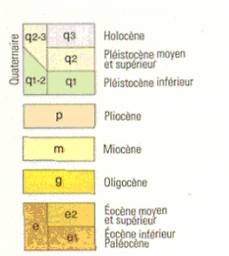
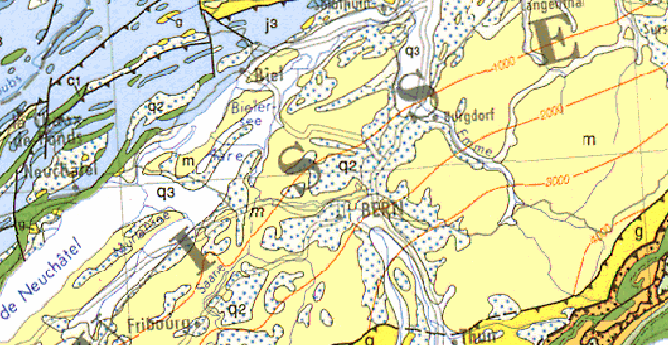


La carte géologique de la France au 1/1 000 000…une carte pas comme les autres !
(particulièrement riche et interprétative)
Formations sédimentaires
Age des roches
Données paléoenvironnementales
PAS DE COURBES DE NIVEAU !
Isobathes (profondeur du bassin)
PNF SVT Paris Janvier 2020
Cette richesse scientifique en fait sa « faiblesse » didactique (difficulté d’appropriation)
Vigilance : Travailler le tri, la hiérarchisation, le décryptage des informations
Notes:
Cette très (trop?) grande richesse d’information de la carte peut perdre un débutant. On ne peut pas « lâcher » les élèves devant une telle carte sans les avoir préparés. Il faut donc trier pour l’élève et l’aider à décrypter ces informations, et mettre en évidence les données dont il aura besoin par rapport à celles qui lui seront plus « accessoires ».
Par exemple ici, nous sommes à proximité du lac de Neuchatel (la carte est centrée sur Bern) (et oui la carte déborde » sur la Suisse)
Ici les courbes ne montrent donc pas l’altitude (rappel: pas de données d’altitude sur cette carte) mais la profondeur à la base du Cénozoïque (orange) ce sont des isobathes. On voit bien une diminution de la profondeur quand on s’éloigne du relief. C’est une caractéristique d’un bassin flexural (se formant à l’avant de la collision) qu’on peut dater puisque ce sont des dépôts du miocène. La collision s’est donc déroulée au moins jusqu’au miocène.

Slide 12
EXEMPLES EN LIEN AVEC LE PROGRAMME DE TALE SPE SVT
Le temps et les roches
Notes:
Voyons quelques exemples en lien avec le programme…

Slide 13
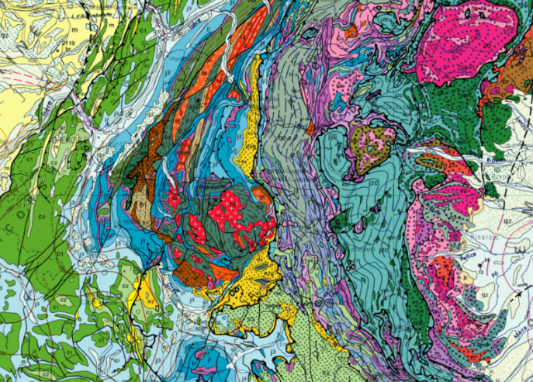
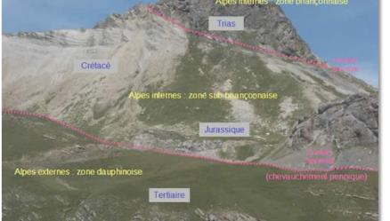
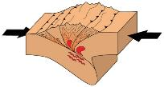
La carte géologique de la France permet de reconstituer des histoires géologiques/orogéniques
Le temps et les roches (Objectifs)
PNF SVT Paris Janvier 2020
Exemple : le cycle alpin
Fait (après analyse des roches)
Modèle admis par les chercheurs (collision avec nappes de charriage)
Synthèse : près interprétation des faits en relation avec le modèle de collision
On peut observer sur la carte les chevauchements marqueurs de la collision alpine au Lautaret (mais aussi dans toutes la chaine) et dater ces mouvements…
Notes:
Ce qui est intéressant c’est utiliser la carte en alternant les « vues de loin » et les « zoom » ou « vues de près ».
Exemple : on étudie en détail les chevauchements au niveau du Lautaret (on peut utiliser la carte + des données complémentaires comme le SIG « géo-points » http://www.labosvt.com/geolsig/ voire aller sur le terrain pour les plus chanceux).
N’oublions pas que la carte est un document de synthèse. La sortie sur le terrain (ou les données SIG) permet de relever les faits scientifiques (étude des roches, datation etc.). Les connaissances géologiques permettent de les interpréter en utilisant les modèles proposés par les géologues (collision). La carte est donc le document de synthèse interprétatif.
Mais ce qui est intéressant c’est de voir aussi de plus loin : on voit aussi de loin tous les chevauchements dans les Alpes, avec la forme globale du relief…
On peut dater relativement ces événements les uns par rapport aux autres!

Slide 14
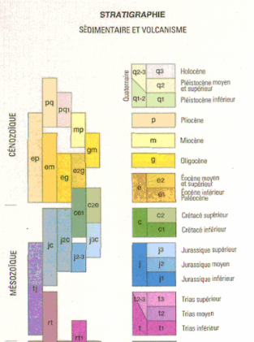
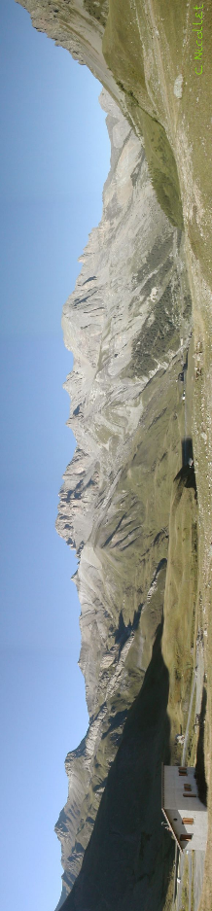
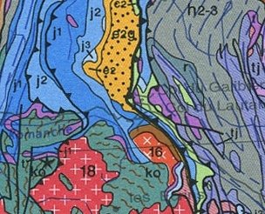
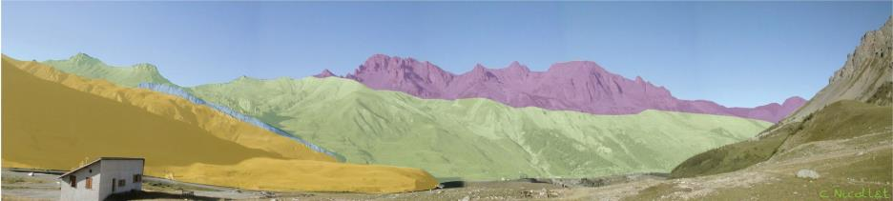
synthèse
Le col du Lautaret
Le temps et les roches (Objectifs)
Que voit-on sur le terrain ?
Ouest
Est
Faits (datation après analyse des roches)
Jur. moy.
Trias
Eo-Oligocène
Crétacé sup.
PNF SVT Paris Janvier 2020
Notes:
Sur le terrain on ne voit pas vraiment les nappes de charriage ni les contacts anormaux. Mais on peut observer, après avoir étudié les roches elles-mêmes (datation) que le haut de la série est du Trias, qu’il repose sur un ensemble jurassique moyen-crétacé supérieur reposant lui-même sur de l’éo oligocène. On sait que ce n’est pas une série inversée car le jurassique et le crétacé sont dans le «bon sens » l’un par rapport à l’autre. On peut donc en déduire le charriage.
(voir diapo suivante)

Slide 15
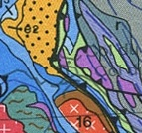
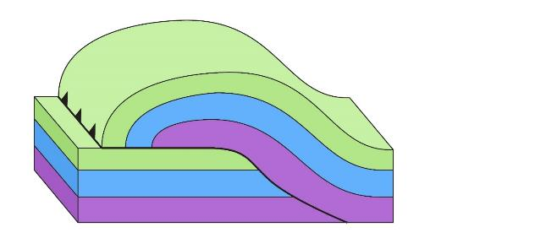
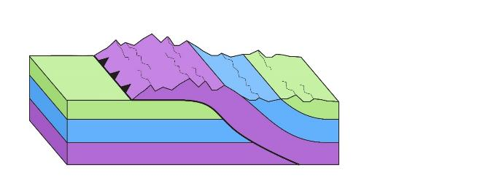
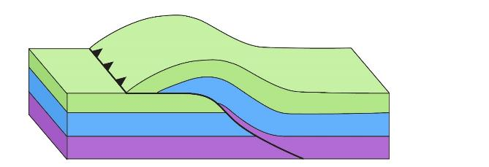
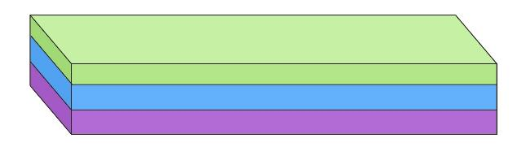
Interprétation du réel (faits) par le géologue… (contact anormal = chevauchement)
De l’objet…
Synthèse (= représentation du figuré des deux chevauchements)
modélisation
Chevauchement post-Crétacé (et post-Oligocène)
…à l’histoire possible et compatible avec le modèle actuel. Attention chevauchement post oligocène non visible!
Le passage au terrain permet un transfert d’échelle et une
compréhension des figurés/mécanismes/événements
PNF SVT Paris Janvier 2020
Notes:
Les observations sur le terrain sont en accord avec le modèle de collision: des nappes de charriage se sont mise en place en relation avec un raccourcissement. La carte synthétise cela et représente les deux contacts anormaux. Les principes de bases de géologie (superposition, recoupement) permettent de dater relativement le charriage au post-oligocène.
Remarque: ici l’éo-oligocène n’est pas représenté.
On peut utiliser les SIG pour mieux apprécier la vue en 3D c’est-à-dire en appliquant la carte géologique sur le relief (google earth ou autre méthode).

Slide 16

PNF SVT Paris Janvier 2020
Retour à la carte (dé-zoom) : généralisation et chronologie
Le temps et les roches (Objectifs)
Post-Jurassique
Post-Miocène
Post-Crétacé
Post-Oligocène
Ante-Trias !! (hercynien)
Post-Crétacé
Post-Oligocène
GEOPORTAIL
Parallélisme chevauchements/reliefs => épaississement crustal
Notes:
Ce qui est intéressant avec la carte géologique de France (par rapport aux cartes au 1/50 000ième) est qu’elle permet facilement de « dé-zoomer » et de se rendre compte que des zones de chevauchements sont nombreuses dans les Alpes. Les données de terrain sont importantes mais on sait qu’on ne peut organiser une sortie d’un mois dans les Alpes!
La carte permet donc de « visiter » virtuellement (si possible toujours en lien avec des données virtuelles de terrain) l’ensemble de la chaine en quelques minutes et se rendre compte qu’on peut ainsi dater les principaux chevauchements dans les Alpes occidentales mais aussi remarquer le fait qu’ils sont tous orientés Est-Ouest.
Attention, l’ophiolite de Chamrousse est charriée sur d’autre terrains. Mais ce charriage est lui-même recoupé par les dépôts du Trias. Le principe de recoupement montre donc que le charriage est anté-Trias!

Slide 17
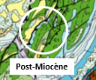
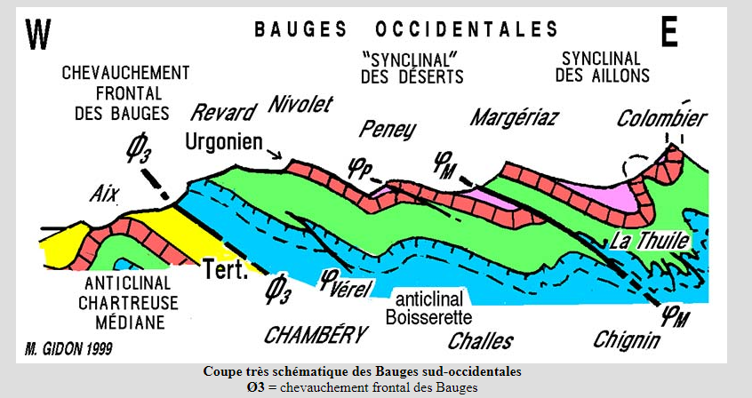
Exemple: le chevauchement frontal des Bauges
Chevauchement post miocène (bassin flexural): synthèse
Le temps et les roches (Objectifs)
Notes:
Exemple au niveau du massif des Bauges (dans sa partie occidentale).
Le chevauchement frontal montre bien que le raccourcissement s’est poursuivi au tertiaire puisque le jurassique chevauche le miocène et l’oligocène.
Extrait du site de M. Gidon:
Le déplacement du massif des Bauges qui résulte de ce chevauchement, a soulevé de près de 3000 m des roches relativement anciennes, telles que celles du Jurassique supérieur (Tithonique sensu lato), en les poussant, grossièrement vers l'ouest, par dessus celles, bien plus récentes, de l'Oligocène et du Miocène du bord oriental du sillon molassique périalpin. C'est l'importance de cet accident qui est cause de la brutalité de la différence de relief entre les Bauges et les secteurs plus "externes"* du sillon molassique et des chaînons jurassiens. Ce massif est en fait le seul de tous les massifs subalpins septentrionaux à être ainsi limité du côté externe par un tel accident tectonique, unique et continu.
Pour plus de précisions : http://www.geol-alp.com/bauges/_general_bauges/front_bauges.html#interpretFront

Slide 18
EXEMPLES EN LIEN AVEC LE PROGRAMME DE TALE SPE SVT
Les traces du passé mouvementé de la Terre

Slide 19
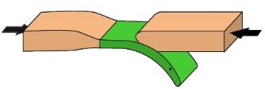
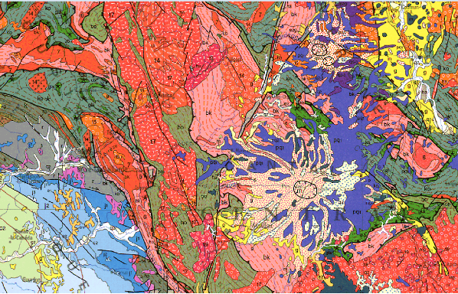
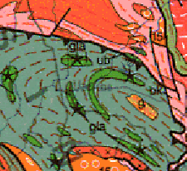

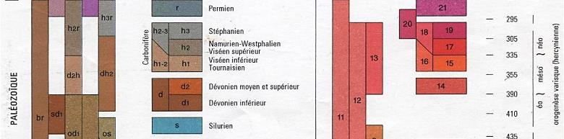
PNF SVT Paris Janvier 2020
Les traces du passé mouvementé de la Terre (capacités, attitudes)
Silurien-Dévonien inf.
A proximité de la ville d’Ussel, on peut observer les traces de la disparition d’un océan…
Notes:
Un autre objectif du programme de Tale Spé SVT est de trouver des traces du passé mouvementé de la Terre. Là encore la carte au millionième regorge d’exemples.
Si on se place à proximité de la ville d’Ussel.
Dans cette zone des étoiles ont été représentés qui informe qu’on a observé sur le terrain des reliques « éovarisques » d’éclogites. C’est donc la trace d’une ancienne subduction. Attention nous n’avons pas de trace précise d’ophiolite à cet endroit. Juste des éclogites éparpillées.

Slide 20
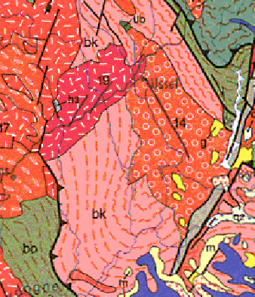

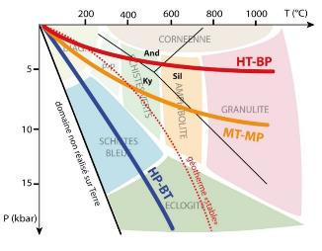
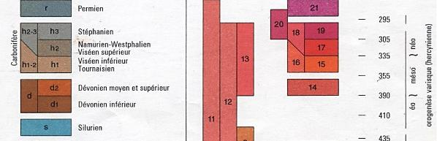
PNF SVT Paris Janvier 2020
On a un facies « amphibolite » (traits discontinus) au nord et de « migmatite » (traits ondulés) au sud, contre le granite (ronds blancs) d’âge « 14 » ( 390 – 355 MA)
Les traces du passé mouvementé de la Terre (capacités, attitudes)
On peut dater le bk du mésovarisque (390 à 335 MA) car figuré orange.
Puis les traces d’une collision
A côté on a du granite de la même époque. On passe donc des amphibolites aux migmatites puis au granite qui datent tous du mésovarisque. C’est donc la trace d’un épaississement qui a entrainé la fusion de la croute à l’époque.
solidus
Notes:
Juste à l’Est de cette zone on peut relever d’autres indices reportés par les auteurs de la carte:
On observe du « bk » dont la roche initiale (protolithe) date du Briovérien Cambrien (voir plus haut) ayant subit un métamorphisme de facies amphibolite au mésovarisque (entre 390 et 335MA) au nord et à l’ouest. On passe progressivement à un facies de type « migmatite » (figuré ondulé) quand on se dirige vers le nord-est, vers le granite « 14 » de la même époque.
On passe donc des amphibolites aux migmatites puis au granite qui datent tous du mésovarisque. C’est donc la trace d’un épaississement qui a entrainé la fusion de la croute à l’époque.
Les points de couleurs repérés dans l’extrait de la carte en haut à droite sont reportés dans le graphique pression/température.

Slide 21

Les traces du passé mouvementé de la Terre (capacités, attitudes)
PNF SVT Paris Janvier 2020
CARTE GENERALE
Dévonien-Carbonifère
Ce pluton de leucogranite recoupe le bk et date du néovarisque (moins de 335 MA)
Notes:
On observe également un pluton de leucogranite daté du néovarisque (pluton) qui recoupe le bk.
Tous ces indices (de la présence d’éclogites à la formation de granites d’anatexie) permettent de déduire qu’après la disparition d’un océan par subduction, une collision s’est produite, a entrainé l’épaississement de la croûte continentale et donc le métamorphisme de certaines roches jusqu’à la formation de granites d’anatexie.
Et quand on « dé-zoome » on se rend compte que tout le massif central mais aussi le sud du massif armoricain sont parsemés d’indices montrant l’épaississement et le métamorphisme (voire l’anatexie) alors que le nord du massif armoricain est très peu touché par la collision. On a donc le MC et le sud du massif armoricain qui correspondent à la partie « interne » du massif hercynien et le massif armoricain (nord) correspond à la partie « externe » peu touchée par le métamorphisme, comme dans les Alpes. Dans le massif armorcain on a donc les traces d’une ancienne chaines (cadomienne), plus âgée qui n’a pas été « effacée » par la collision varisque.
Voir le cartouche en haut et à droite de la carte.

Slide 22
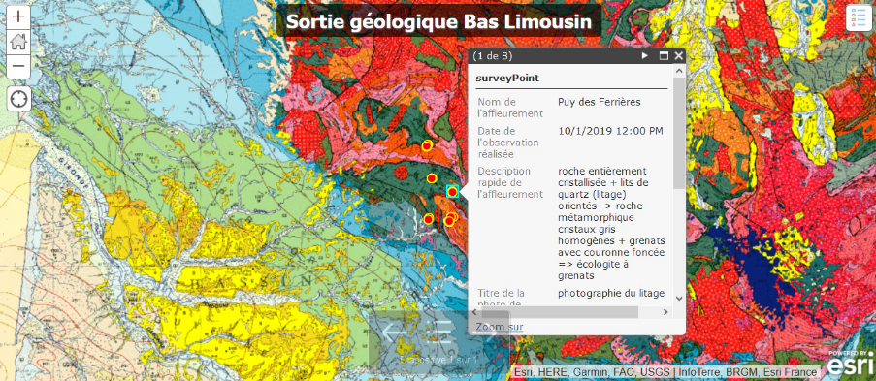
Apport des outils SIG à la cartographie géologique : collecter des observations de terrain afin de reconstituer une orogénèse
Un exemple en BCPST
Lien vers la présentation SIG
PNF SVT Paris Janvier 2020
Notes:
Comme dit plus haut, les SIG permettent de réaliser des « sorties virtuelles » (en complément des sorties réelles) pour mettre en balance l’observation sur le terrain et l’apport synthétique de la carte géologique.

Slide 23
BILAN :
La carte géologique de la France au millionième est un outils riche de reconstitution d’histoires géologiques/orogéniques…
…mais doit, pour cela, être complétée par d’autres informations :
images issues du terrain (vues 3D, vues aériennes, vidéos) données géophysiques, animations => les SIG sont alors un outils de choix…
…cela permet (1) une hiérarchisation des informations, (2) une interprétation des objets, (3) une appréhension des différentes échelles d’étude, (4) un passage facilité 2D/3D
Après l’interprétation d’un objet (structure, roche) le retour à la carte permet de faire une « cartographie de l’évènement » et donc une généralisation du processus.
Une étude de la carte est toujours au service de la reconstitution de l’histoire géologique d’une région
(de l’objet à l ’évènements géologiques datés).
PNF SVT Paris Janvier 2020

Slide 24
D’autres exemples tirés de la conférence de JM Lardeaux (université de Nice)
https://planet-terre.ens-lyon.fr/article/geologie-France-Lardeaux.xml
Voir aussi les spécimens des manuels de Tale Spé SVT

Slide 25
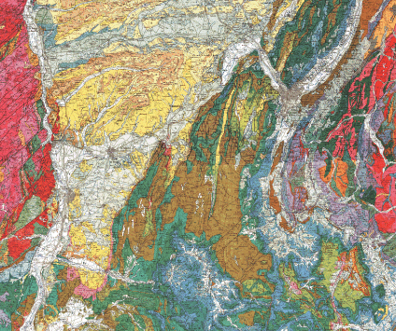
Exemple d’une conséquence de la collision continentale
Les traces du passé mouvementé de la Terre (capacités, attitudes)
Comment interpréter la présence d’une grande plaine de molasse à l’Ouest du pourtour des Alpes occidentales?
Plaine molassique
Voir le site « eduterre »
Images issues de la conférence de Jean-Marc Lardeaux
Notes:
Comme vu plus haut, les « plaines molassiques » à l’ouest des Alpes correspondent à un « bassin flexural » typique des chaines de collision. Les sédiments s’y sont accumulés. Ils constituent aussi un indice de la collision et permettent de la dater.

Slide 26
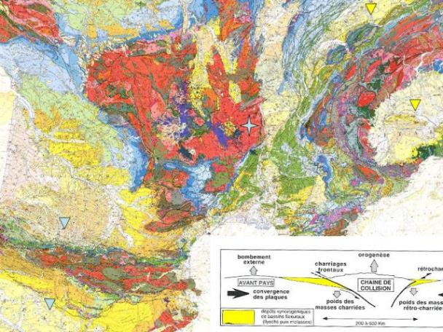
Exemple de la collision continentale: la notion de bassin flexural
Les traces du passé mouvementé de la Terre (capacités, attitudes)
La plaine molassique de Genève jusqu’à la vallée du Rhône peut être interprétée comme la trace d’un bassin flexural : ce ne sont pas les terrains qui « montent » sur les autres (nappes de charriage) mais surtout les autres qui passent en dessous des nappes!
Notes:
La plaine molassique de Genève jusqu’à la vallée du Rhône peut être interprétée comme la trace d’un bassin flexural : ce ne sont pas les terrains qui « montent » sur les autres (nappes de charriage) mais surtout les autres qui passent en dessous des nappes!
La carte au millionième permet (toujours en « dézoomant ») de bien repérer ces bassins en vue de loin (triangles).

Slide 27
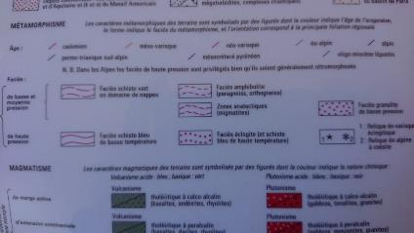
Exemple de la disparition de l’océan alpin
Les traces du passé mouvementé de la Terre (capacités, attitudes)
Peut-on retrouver des traces de la subduction (et de l’obduction) de l’océan alpin?
Légende utilisée:

Slide 28
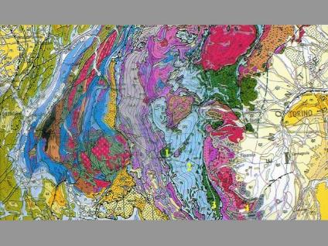
Exemple des ophiolites
Les traces du passé mouvementé de la Terre (capacités, attitudes)
On peut repérer les traces de l’océan Alpin sur la carte au millionième…
Ophiolite du Chenaillet
Métagabbro de la vallée du Guil
Facies Eclogite du mont Viso
Coesite de Dora Meira
Chenaillet : couleur verte, « oph » sans figuré particulier → pas de métamorphisme.
Vallée du Guil : traits bleus (âge alpin) continus donc type « schiste bleu basse température ».
Mont Viso : figuré rond (facies éclogite)
Dora Maira : étoiles (« flocons ») montrant la Coésite.
Notes:
Au niveau du Chenaillet la couleur est verte, il est écrit « oph » sans figuré particulier il n’y a donc pas de métamorphisme si ce n’est l’hydrométamorphisme qui donne la Hornblende. Au niveau de la vallée du Guill on a les traits bleus (la légende indique d’âge alpin) continus donc type « schiste bleu basse température ». Au niveau du mont Viso on a le figuré rond (facies éclogite) et au niveau de la Dora Maira les étoiles (« flocons ») montrant la Coésite. On a donc bien tous les indices de la subduction d’Ouest vers l’Est.
Cet exemple est bien connu. JM Lardeaux en donne beaucoup d’autres moins connus mais très intéressant notamment en Bretagne!

Slide 29
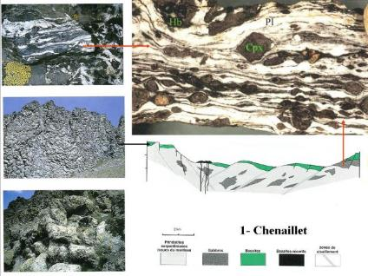
Exemple des ophiolites
Les traces du passé mouvementé de la Terre (capacités, attitudes)
Au niveau du Chenaillet on trouve des méta-gabbros à auréoles de hornblende autour des pyroxènes = (hydratation par métamorphisme hydrothermal lors de l'éloignement et le refroidissement de la plaque)
Notes:
Quand on va sur le terrain…

Slide 30
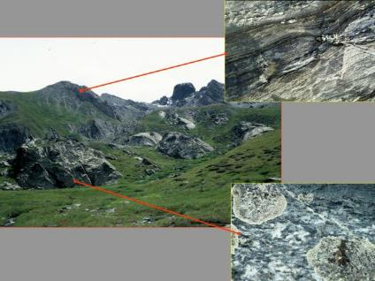
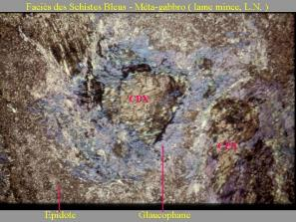
Exemple des ophiolites
Les traces du passé mouvementé de la Terre (capacités, attitudes)
Au niveau de la Vallée du Guil on trouve des méta-gabbros à auréoles de glaucophane autour des pyroxènes (faciès schiste bleu de subduction)

Slide 31
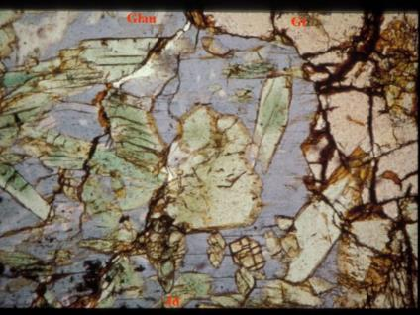
Exemple des ophiolites
Les traces du passé mouvementé de la Terre (capacités, attitudes)
Au niveau du mont Viso on trouve des méta-gabbros avec grenats rosés dans une matrice verte de jadéite (ici avec du glaucophane) = faciès éclogite de subduction profonde.

Slide 32
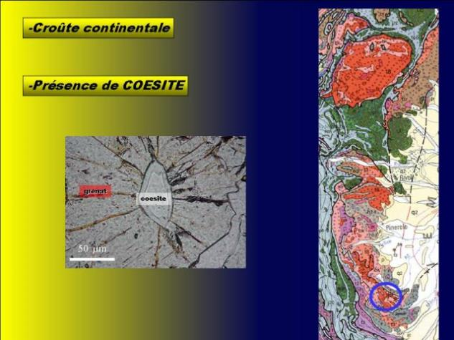
Et encore plus à l’Est …
Les traces du passé mouvementé de la Terre (capacités, attitudes)
Au niveau de DORA-MAIRA on trouve des gneiss avec des grenats "éclatés" par une inclusion de coésite retransformée en quartz = remontée depuis un faciès éclogite de grande profondeur (environ 90 km).
Notes:
Quand on dé-zoome à l’échelle du millionième, on se rend compte que les ophiolites alpines forment un « étroit » couloir représentant la « suture » de l’océan alpin.

Slide 33
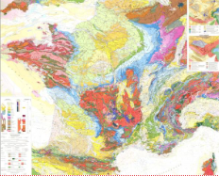
MERCI POUR VOTRE ATTENTION

